Slide 1


Онлайн-образование

Slide 2
Меня хорошо видно && слышно?
Ставьте , если все хорошо
Напишите в чат, если есть проблемы
+

Slide 3
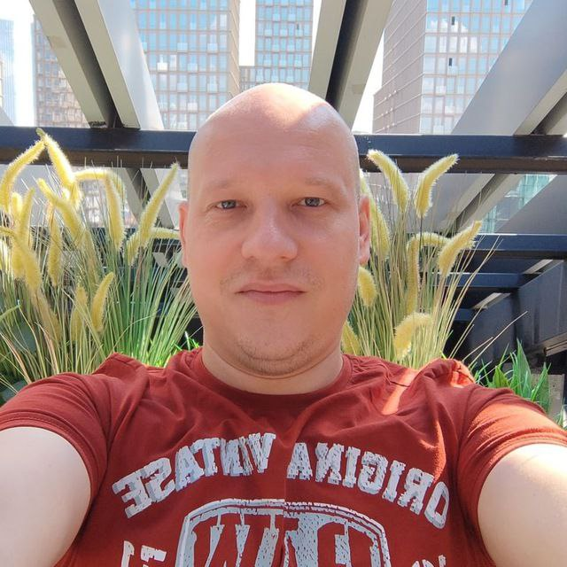
Защита проекта
Тема: Проектирование сетевой фабрики на основе VxLAN EVPN
Смыляев Александр Сергеевич
Сетевой инженер
Cloud.ru

Slide 4

План защиты
Цели проекта
Что планировалось
Используемые технологии
Что получилось
Схемы/архитектура
Выводы

Slide 5
Цели проекта
1
Реализация сетевой фабрики с использованием Overlay технологии VxLAN
2
3

Slide 6

Что планировалось
1
Что было в начале, что знали до курса, сколько времени заняло выполнение проекта
2
Выделение фигурой/маркером инфы
3
4
Одна мысль на слайде
без картинок
Использование цифр для опроса
0-9
5

Slide 7
Используемые технологии
1
Какие технологии использовались и какое у вас мнение о новых технологиях
2
Выделение фигурой/маркером инфы
3
4
Одна мысль на слайде
без картинок
Использование цифр для опроса
0-9
5

Slide 8
Что получилось
Ссылка на репозиторий с исходными кодами или просто удачные кусочки
https://github.com/asmylyaev/otus_learn/tree/main/project

Slide 9

Вывод и планы по развитию
Запланируйте пару минут на рефлексию в конце защиты проекта и расскажите о планах по развитию

Slide 10
Спасибо за внимание!
фото
Смыляев Александр Сергеевич
Сетевой инженер
Cloud.ru
Контакты

